Slide 1
MONITORAMENTO DE AGROTÓXICOS NA BACIA DO PCJ
Biol. Dra. Lívia Fernanda Agujaro - CETESB
75° Reunião Câmara Técnica de Saúde Ambiental
Comitês PCJ

Slide 2

MONITORAMENTO DE AGROTÓXICOS NAS BACIAS PCJ
Qualidade das Águas Interiores no Estado de São Paulo
Qualidade das Águas Subterrâneas no Estado de São Paulo
http://cetesb.sp.gov.br/publicacoes-relatorios/

Slide 3
MONITORAMENTO DE AGROTÓXICOS NAS BACIAS PCJ
Especificidades do monitoramento de agrotóxicos
FONTE DIFUSA- sazonalidade da aplicação e regime pluviométrico
Projeto FEHIDRO: Parceria EMBRAPA MEIO AMBIENTE/CETESB (2015-2016) - ESP
  Nortear estudos futuros para a rede de monitoramento CETESB
  Representatividade dos pontos – 70% -80% solo com uso agrícola

Slide 4

Rede de Monitoramento da CETESB -2017
Tipo | Objetivos | Início Operação | Pontos em 2017 | Frequência | Variáveis
Rede Básica | Fornecer um diagnóstico geral dos recursos hídricos no Estado de São Paulo | 1974 | 478 | Bimestral | Físicas, Químicas e Biológicas
Rede de Sedimentos | Complementar o diagnóstico da coluna d’água | 2002 | 26 | Anual | Físicas, Químicas e Biológicas
Rede de Águas Subterrâneas | Avaliar qualidade da água bruta e suas alterações ao longo do tempo | 1990 | 313 | Semestral | Físicas, Químicas e Biológicas
Rede Quali-Quanti (Águas Subterrâneas) | Avaliar qualidade e quantidade da porção mais superficial do aquífero freático | 2009 | 28 | Semestral | Vazão, Físicas, Químicas

Slide 5
Aspectos do Monitoramento dos Agrotóxicos – Águas Superficiais
Aspectos | Básica (Água Bruta) | Sedimento
No. de Pontos | 34 | 310
Tipo de Amostra | Simples (superfície) | Composta (fundo)
Local | Centro do corpo d’água, após a zona de mistura/próximo a foz de tributários | Área de deposição de sedimentos finos (argilas)
Frequência | Até 6x ano⁻¹ | Anual
Amostradores | Balde aço inox | Pegadores
Início | 2011 | 2002
Pontos de Amostragem | Áreas com uso agrícola do solo/Sistema Cantareira/Sistema Billings-Rio Grande | Predomina sistema de rodízio com retorno periódico em todas as UGRHIs

Slide 6
Aspectos do Monitoramento dos Agrotóxicos - Águas Subterrâneas
Aspectos | Rede Qualidade | Rede Quali-Quanti
No. de Pontos | 13 (2010-2012) | 21 (2010-2012)
 | 50 (2013-2015) | 12 (2013-2015)
Frequência | Semestral | Semestral
Início | 2010 | 2010
Pontos de Amostragem | Áreas com uso agrícola do solo. Predomina sistema de rodízio com retorno periódico em todas as UGRHIs.

Slide 7
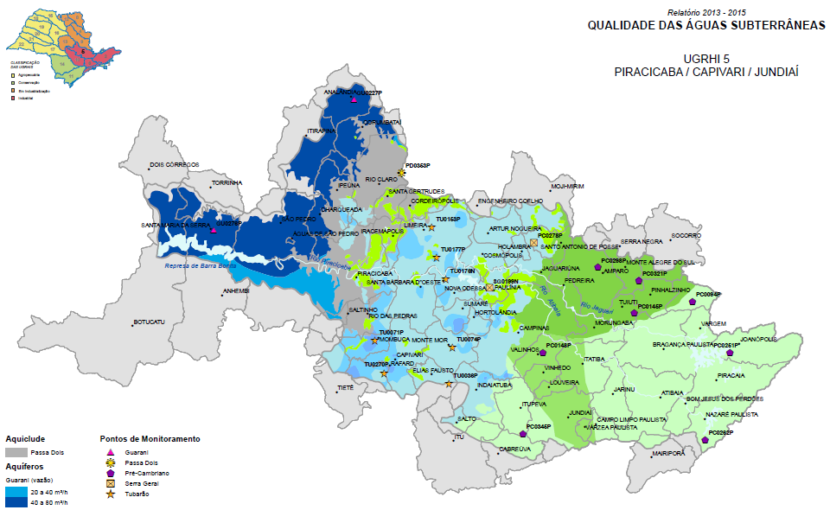
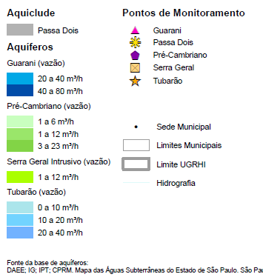
MONITORAMENTO DE AGROTÓXICOS NAS BACIAS PCJ

Slide 8
Agrotóxicos Analisados – Água
Classe | Grupos | Princípio Ativo
Herbicidas | Triazinas, Cloroacetamidas, Dinitroanilina, Anilida, Tiocarbamato | Ametrina, Atrazina^{1,2} Simazina^{1,2}, Metalocloro^{1,2}, Pendimetalina², Propanil, Molinato^{2,} 2,4 D ²
Inseticidas | Organofosforados | Demeton O¹, Demeton S¹, Gution¹, Malation1, Paration¹, Paration Metílico^{1,2}, Clorpirifós², Clorpirifós Oxon², Terbufós²
¹ Regulados pela Resolução CONAMA no 357/2005
² Portaria de Consolidação nº 5/2017, Anexo XX

Slide 9
Agrotóxicos Analisados - Sedimentos
Classe | Grupo | Ingrediente Ativo
Inseticidas e Fungicida | Organoclorados | Aldrin, Alfa-BHC, Beta-BHC* Delta- BHC*, Cis-Clordano, Trans-Clordano, DDD*,DDE* DDT*, Dieldrin*, Endosulfan I Endosulfan II, Endosulfan Sulfato, Endrin*, Aldeido Endrin, Cetona Endrin, Heptacloro, Heptacloro Epóxido, Hexaclorobenzeno, Lindano* Metoxicloro, Mirex, Toxafeno
*Regulados pela Resolução CONAMA n^{o.} 454/2012

Slide 10
Histórico dos Pontos monitorados
Rede Básica -2011/2016
UGRHI | Corpo D’água Rio/Córrego | Ponto | Frequência | Início | Término
10 | R. Sorocamirim | SOMI 02850 | 4x ano⁻¹ | 2011 | 2012
5 | C. Sta. Gertrudes | GERT 02200 | 3 a 4x ano-1 | 2011 | 2012
9 | R. Oriçanga | ORIZ 02900 | 2 a 4x ano⁻¹ | 2011 | 2014
22 | R. Sto. Anastácio | STAN 02700 | 4x ano⁻¹ | 2011 | 2012
12 | R. Pardo | PARD 02800 | 2 a 4x ano⁻¹ | 2011 | 2014
15 | Rib. Sta. Rita | RITA 02700 | 3x ano⁻¹ | 2013 | 2014
18 | R. São J. Dourados | SJDO 02500 | 2 a 6x ano⁻¹ | 2013 | 2016
11 | R. Juquiá | JUQI 00800 | 3x ano⁻¹ | 2013 | 2014
2 | R. Paraíba Sul | PARB 02400 | 2 a 3x ano⁻¹ | 2013 | 2014
11 | R. Ribeira | RIBE 02900 | 6x ano⁻¹ | 2016 | 2016
10 | R. Sorocaba | SORO 02700 | 6x ano⁻¹ | 2016 | 2016

Slide 11
Histórico dos Pontos monitorados
Rede Básica – 2014/2016
UGRHI | Corpo D’água Res/Rio/Córrego | Ponto | Frequência | Início | Término
5 | R. Atibainha | BAIN 02950 | 1 a 6x ano⁻¹ | 2014 | 2016
 | Res. Atibainha | RAIN 00800 | 1 a 6x ano⁻¹ | 2014 | 2016
 | R. Jaguari | JAGR 00002 | 1 a 6x ano⁻¹ | 2014 | 2016
 |  | JAGR 00005 | 1 a 6x ano⁻¹ | 2014 | 2016
 | Res. Jaguari | JARI 00800 | 1 a 6x ano⁻¹ | 2014 | 2016
 |  | JCRE 00200 | 2x ano⁻¹ | 2014 | 2014
 |  | JCRE 00500 | 1 a 2x ano⁻¹ | 2014 | 2016
 | R. Cachoeira | CAXO 02800 | 1 a 6x ano⁻¹ | 2014 | 2016
 | Res. Cachoeira | CACH 00500 | 1 a 4x ano⁻¹ | 2014 | 2016
 | R. Atibaia | ATIB 002605 | 1 a 6x ano⁻¹ | 2014 | 2016

Slide 12
Resultados- Rede da CETESB – 2011 a 2017
Ingrediente Ativo | Total de Amostras | Freq. Detecção ( %)
Metolacloro | 227 | 3,5
Atrazina | 247 | 0,8
Malation | 259 | 1,15
Ametrina | 245 | 0,4
Demeton O | 259 | 0,4
Simazina | 247 | <LQ
Pendimetalina | 230 | <LQ
Propanil | 230 | <LQ
Molinato | 230 | <LQ
Demeton S | 259 | <LQ
Gution | 259 | <LQ
Paration | 259 | <LQ
Clorpirifós | 254 | <LQ
Terbufós | 199 | <LQ
ÁGUA SUPERFICIAL
Maior parte dos ingredientes ativos não foram detectados nos pontos monitorados;
A frequência de resultados > LQ foi inferior a 5% e para apenas 5 substâncias.

Slide 13
Resultados- Rede de Qualidades 2013 - 2015
ÁGUA SUBTERRÂNEA
Princípio Ativo Detectado | Nº Poços >LD
Clorpirifós | 3
Trifuralina | 1
Maior parte dos princípios ativos não foram detectados nos pontos monitorados;
Não houve resultados quantificáveis (> LQ);
Resultados detectáveis (> LD) foram inferior a 5% das amostras.
Não foram detectados nos pontos da bacia PCJ

Slide 14
Resultados Rede - Água Superficial - 2014 - 2016
Ponto | Município | Data | Parâmetro | Resultado (µg/L) | Tipo
ATIB02605 |  | 02/09/2014 | Demeton O | 0,04 (*0,1 ) | Pesticidas Organofosforados
JAGR00002 |  | 08/03/2016 | Mirex | 0,004 | Pesticidas Organoclorados
JAGR00002 |  | 26/01/2015 | Atrazina | 0,25 (*2,0) | Herbicidas
Resultados detectáveis (> LQ)
* Valor Máximo – Resolução CONAMA 357/2005

Slide 15
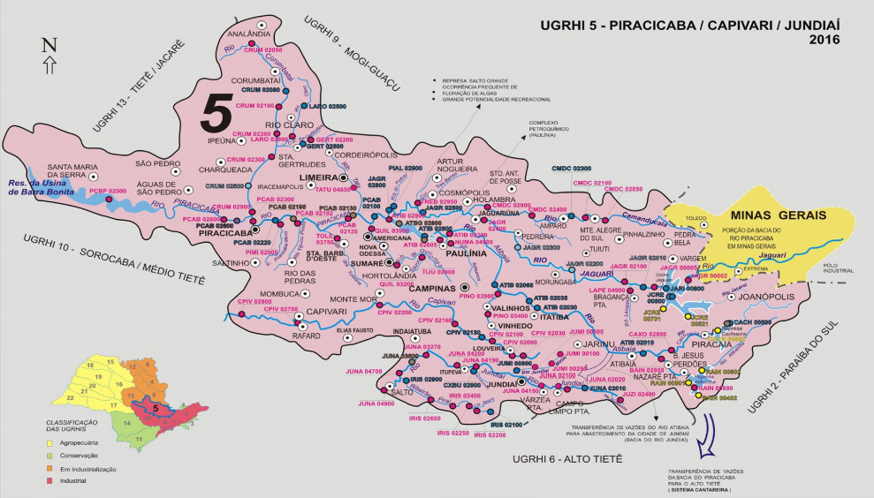
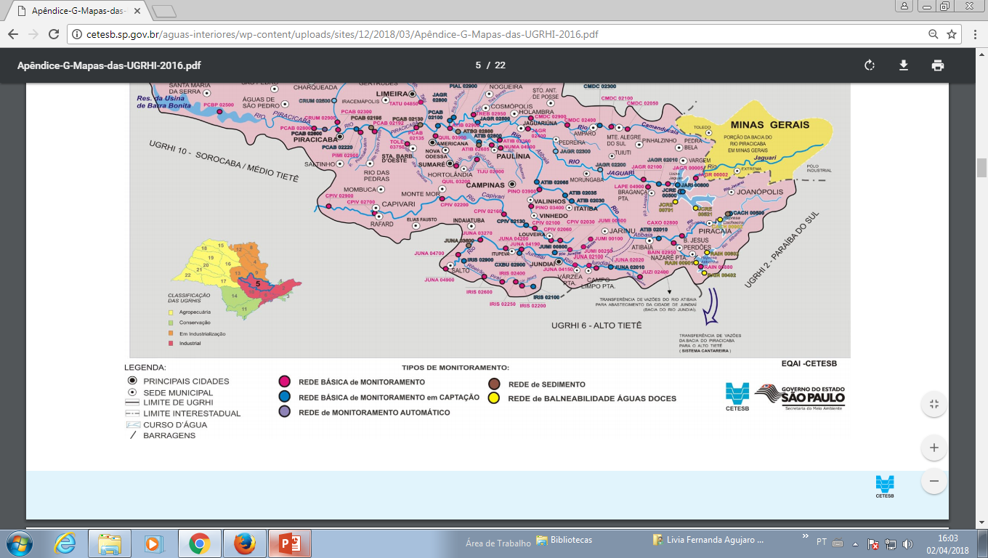

Slide 16
Resultados- Rede da CETESB – 2002 a 2016
SEDIMENTOS
Maior parte do IAs investigados foi quantificacada (>LQ);
Frequência > 10 % para DDE, DDD e HCB;
Frequência entre 2 a 3 % para DDT, Lindano, Metoxicloro e Beta-BHC .

Slide 17

Qualidade dos Solos no Estado de São Paulo – Bacias Hidrográficas dos rios Piracicaba, Capivari e Jundiaí - 2014
Valores orientadores para solos e águas subterrâneas (Decisão de Diretoria da CETESB nº 045/2014/E/C/I 4)
http://cetesb.sp.gov.br/solo/wp-content/uploads/sites/18/2013/12/Solo_Web_24-04.pdf
agrotóxicos organoclorados detectados: heptacloro epóxico em
uma amostra e metoxicloro em quatro amostras.
Dieldrin, endrin, lindano, DDT, DDD, DDE e PCBs foram encontrados em amostras de solos agrícolas em
concentrações acima dos Valores de Prevenção.

Slide 18
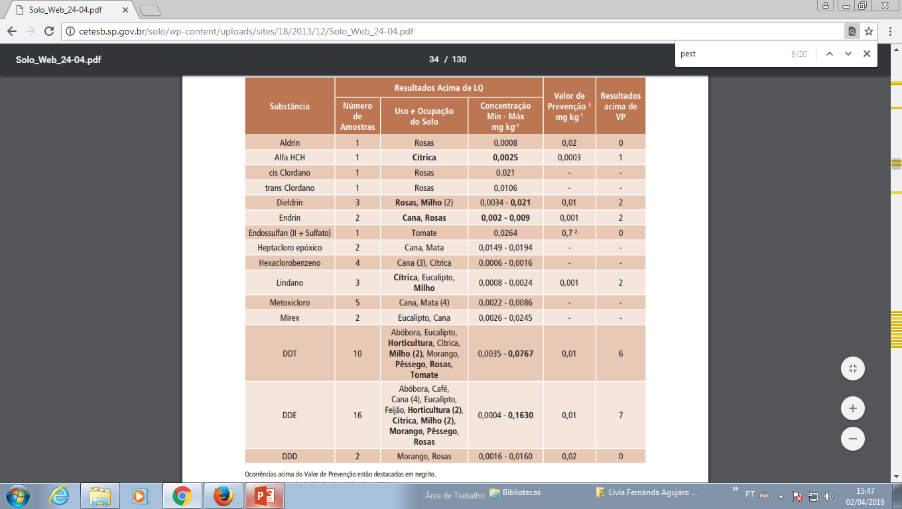
Solo - Organoclorados

Slide 19
DESAFIOS
Aumento do conhecimento e integração das informações em qualidade das águas superficiais e subterrâneas, especialmente nas microbacias mais vulneráveis;
Análise espacial do território, integrando informações sobre a restauração das Áreas de Preservação Permanente, informações climatológicas, práticas agrícolas e qualidade do solo;
Implantação de programas de boas práticas agrícolas considerando a atuação de diferentes atores no território das bacias PCJ.

Slide 20
OBRIGADA!
CETESB – SETOR DE PROGRAMAS E AÇÕES INSTITUCIONAIS
Fábio Netto Moreno

